Slide 1
알람시계 UART

Slide 2

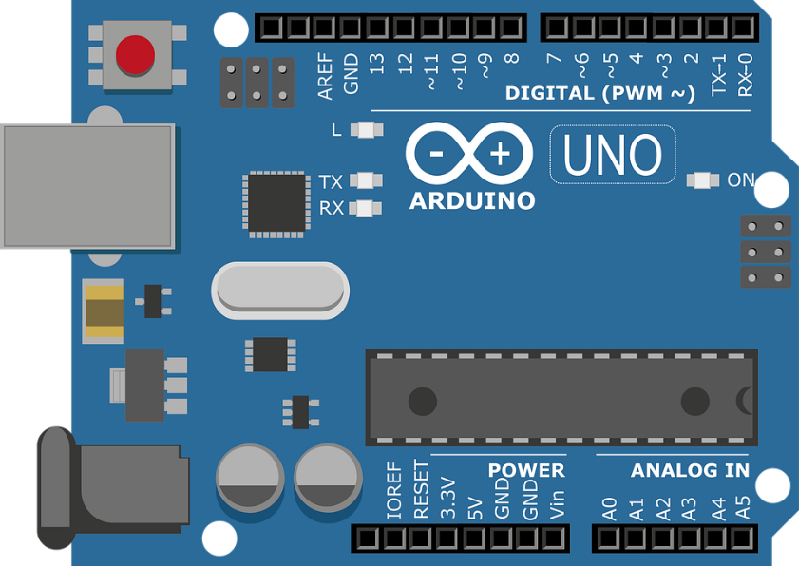
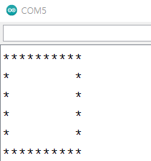
몸풀기
아두이노 시리얼 통신
하드웨어 시리얼 통신 핀
통신 속도를 115200bps로 설정하고 0.5초마다 위의 점자 사각형 모양을 출력하는 스케치 코드를 작성하시오.

Slide 3
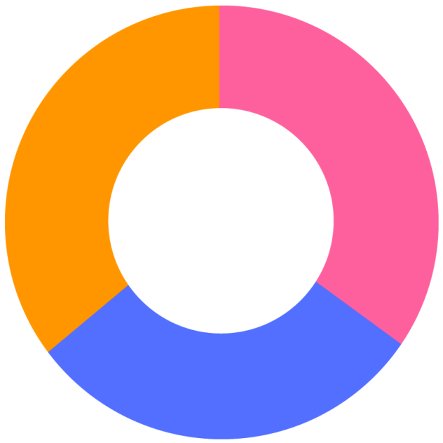
복습
오픈플랫폼 입문의 시리얼 통신 기능 사용하기
아두이노 시리얼통신의 설정과 기본 함수 정리
https://cafe.naver.com/ctcemb/2543
오픈플랫폼 입문의 블루투스 통신
아두이노와 블루투스 모듈을 연결하여 LED제어하는 부분 복습
https://cafe.naver.com/ctcemb/2551

Slide 4
STM32F429의 UART
STM32F429의 UART 소개
UART란?
Universal Asynchronous Receiver / Transmitter
UART

Slide 5
범용 비동기식 직렬 통신 컨트롤러
STM32F429의 UART
STM32F429의 UART 소개
UART란?
UART
PC와 타겟 보드가 통신할 때 가장 기본으로 사용하는 통신 포트
RS-232, RS-422, RS-485와 같은 통신 표준과 함께 사용
윈도우 컴퓨터의 제어판에 COM1, COM2, COM3, COM4라는 이름의 통신 포트

Slide 6
STM32F429의 UART
STM32F429의 UART 소개
UART란?
장점
단점
많은 CPU와 PC등에 기본 장착되어 있어 호환성이 좋음
1대1 통신등의 제한이 있어 확장성이 떨어짐

Slide 7
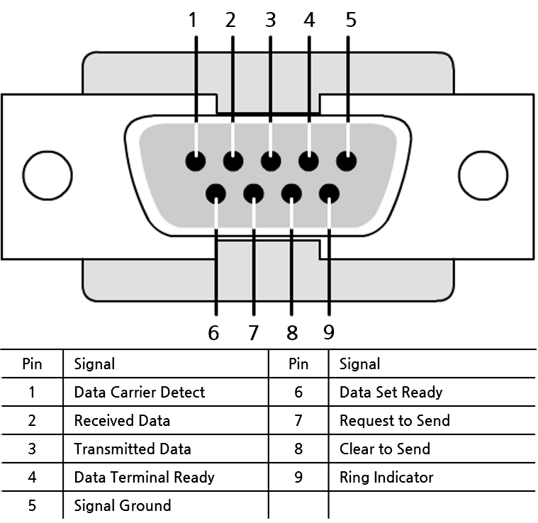
STM32F429의 UART
STM32F429의 UART 소개
UART의 신호선
UART의 신호선
UART는 RS-232 형식을 따라 총 9개의 신호선으로 구성
그 중 TXD,RXD,GND 3핀만 연결하면 통신
Received Data
Transmitted Data
5 Signal Ground

Slide 8
STM32F429의 UART
STM32F429의 UART 소개
UART의 신호선
UART의 신호 연결
USB
Host PC
타겟보드
TXD
TXD
3개의 핀만을 연결하여 사용
RXD
RXD
TXD는 상대편 RXD에 연결
RXD는 상대편 TXD에 연결
GND는 상대편 GND에 연결
GND
GND

Slide 9
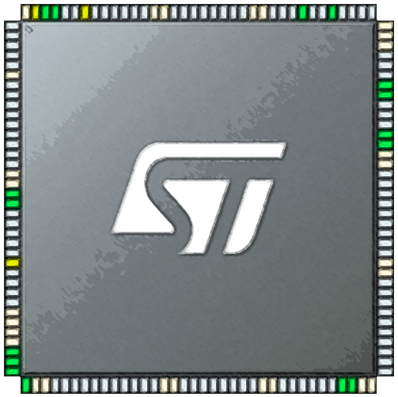
STM32F429의 UART
STM32F429의 UART 소개
STM32F429ZI의 UART
STM32F429ZI의 UART 포트
총 8개의 UART 포트
USART1
USART2
USART3
UART4
UART5
USART6
UART7
UART8
STM32F429ZITx LQFP144

Slide 10
STM32F429의 UART
STM32F429의 UART 소개
STM32F429ZI의 UART
Universal Synchronous Asynchronous Receiver Transmitter
USART

Slide 11
STM32F429의 UART
STM32F429의 UART 소개
STM32F429ZI의 UART
!
비동기방식은 물론 동기식 방식도 가능하다는 의미

Slide 12
STM32F429의 UART
STM32F429의 UART 소개
8개의 UART포트를 사용할 때 선택할 수 있는 핀을 녹색으로 표시함
STM32F429ZI의 UART
STM32F429ZI의 UART 포트
UART포트 사용 핀
STM32F429ZITx LQFP144

Slide 13
STM32F429의 UART
Nucleo-F429 보드의 UART 분석
Nucleo-F429 보드의 UART 연결
Nucleo-F429 보드
ST-Link 파트
MCU 파트
STM32F103은 USB 인터페이스로 PC와 연결됨
STM32F429는 USART3 인터페이스를 사용하여 STLK_TX, STLK_RX라는 이름의 라인으로 ST-Link 파트의 STM32F103과 UART 인터페이스로 연결

Slide 14
STM32F429의 UART
Nucleo-F429 보드의 UART 분석
Nucleo-F429 보드의 UART 연결
!
STM32F429의 UART 데이터를 STM32F103이 USB 데이터로 변환하여 PC에 넘겨주는 구조

Slide 15
STM32F429의 UART
Nucleo-F429 보드의 UART 분석
Nucleo-F429 보드의 UART 연결
Nucleo-F429 보드의 UART 연결
USB
UART
U8 STM32F429
U2 STM32F103
Host PC
STLK_TX
STLK_RX
USART3
USB to UART

Slide 16
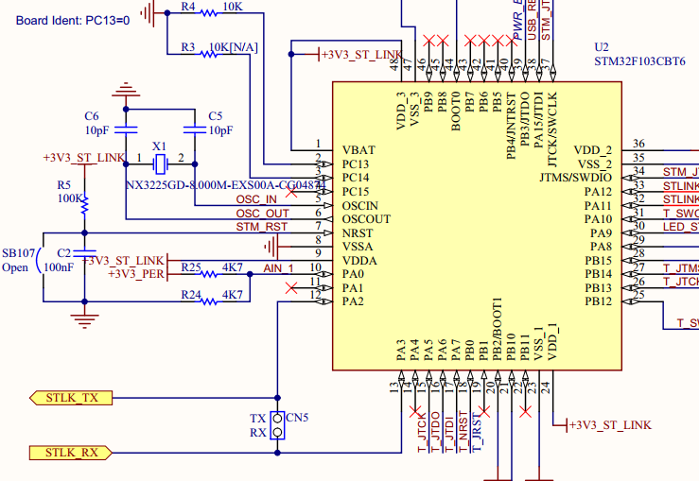
STM32F429의 UART
Nucleo-F429 보드의 UART 분석
Nucleo-F429 보드의 UART 회로도
U2 STM32F103CBT6가 STLK_RX, SLTK_TX라는 이름으로 연결되어 있음
ST-Link 파트의 UART 회로도
ST-Link 파트
STLK_TX
STLK_RX

Slide 17
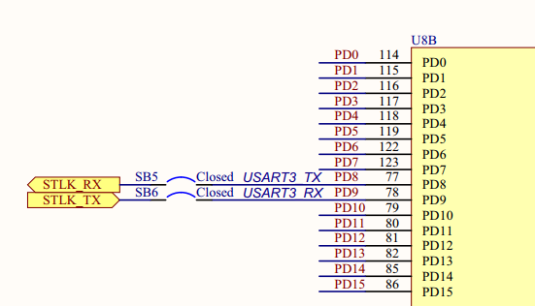
STM32F429의 UART
Nucleo-F429 보드의 UART 분석
Nucleo-F429 보드의 UART 회로도
U8 STM32F429ZI가 STLK_RX, SLTK_TX라는 이름으로 연결되어 있음
MCU파트의 UART 회로도
MCU 파트
STLK_RX
STLK_TX

Slide 18
STM32F429의 UART
Nucleo-F429 보드의 UART 분석
Nucleo-F429 보드의 UART 회로도
!
STM32F429ZI의 PD8핀은 USART3의 TXD핀으로 PD9핀은 USART3의 RXD핀으로 사용됨

Slide 19
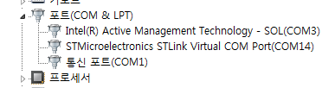
STM32F429의 UART
Nucleo-F429 보드의 UART 분석
Nucleo-F429 보드와 PC의 연결
Nucleo-F429 보드를 USB 커넥터로 PC와 연결하면 등록정보에 다음과 같은 인터페이스가 추가됨
포트에 STMicroelectronics STLink Virtual COM Port라는 이름의 UART 포트가 생성됨
COM의 번호는 자동으로 할당됨
Nucleo-F429 보드의 COM포트
UART

Slide 20
STM32F429의 UART
Nucleo-F429 보드의 UART 분석
Nucleo-F429 보드와 PC의 연결
Nucleo-F429 보드의 COM포트
UART
이와 같은 연결은 ST-Link 파트의 STM32F103에 USB CDC device 프로토콜이 올라가 있기 때문임

Slide 21
STM32F429의 UART 제어 SW 설계하기
UART 제어 SW 코딩 및 테스트
동영상
CubeMX 를 사용하여 보드 선택
USART3를 선택하여 UART 설정
코드 생성
프로젝트를 열어 컴파일

Slide 22
STM32F429의 UART 제어 SW 설계하기
UART 제어 SW 코딩 및 테스트
동영상
Main.c 의 main함수에 UART 제어 코드 작성
컴파일 후 펌웨어를 보드에 다운로드
Teraterm을 통해 UART 메시지 확인

Slide 23
STM32F429의 UART 제어 SW 설계하기
UART 제어 SW 코딩 및 테스트
HAL함수의 종류
통신관련된 HAL함수들은 대부분 다음과 같이 3가지 종류의 함수로 이루어짐
폴링모드 :HAL_UART_Transmit, HAL_UART_Receive
인터럽트 모드 : HAL_UART_Transmit_IT, HAL_UART_Receive_IT
DMA모드 : HAL_UART_Transmit_DMA, HAL_UART_Receive_DMA
폴링모드가 가장 CPU 리소스 소모가 많으나 코드가 간단함
인터럽트모드는 CPU 리소스 소모가 폴링모드보다 적고 DMA모드보다 많음
DMA모드가 가장 CPU 리소스 소모가 적으나 코드만들고 디버깅하기가 어려움

Slide 24
STM32F429의 UART 제어 SW 설계하기
UART 제어 SW 코딩 및 테스트
블루투스 모듈 인터페이스 테스트
아두이노와 같이 블루투스 모듈을 Nucleo보드에 연결하여 LED를 제어해보자.
일단 블루투스 모듈을 Nucleo보드의 어떤 핀에 연결해야할까?
아두이노와 같이 AT 커맨드로 통신할 수 있는 코드를 추가하시오. AT를 입력하면 OK가 출력되는 코드를 작성하시오.

